Slide 1
Михаил Тимофеевич
Калашников
Яцкина Г.В., учитель МБОУ «Топкановская ООШ»

Slide 2
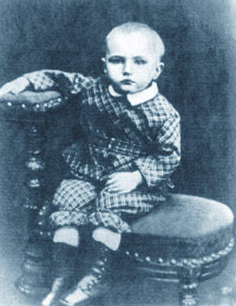
Биография
Детские
годы
Родился будущий конструктор в селе Курья Алтайского края. Он был семнадцатым ребёнком в многодетной крестьянской семье, в которой родилось девятнадцать, а выжило восемь детей.
Отец-Калашников Тимофей Александрович (1883—1930).
Мать-Калашникова Александра Фроловна (1884—1957).

Slide 3
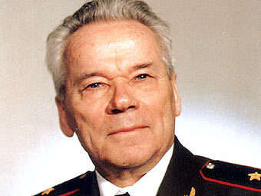
Ф.И.О.: Калашников Михаил Тимофеевич. Дата Рождения: 10 ноября 1919 года. Место рождения: с. Курья, Алтайская губерния, РСФСР. Дата смерти: 23 декабря 2013 (94 года).
Рода войск: Вооружённые силы РФ. Годы службы: 1938-2013 Звание: Генерал-лейтенант Сражение: Великая Отечественная война

Slide 4
В 1930 году семья — Тимофея Александровича Калашникова, признанная кулацкой, была сослана из Алтайского края в Томскую область, посёлок Нижняя Маховая.
С детских лет Михаил Тимофеевич интересовался техникой, с интересом исследуя устройство и принципы работы разных механизмов.
В школе увлекался физикой, геометрией и литературой.

Slide 5
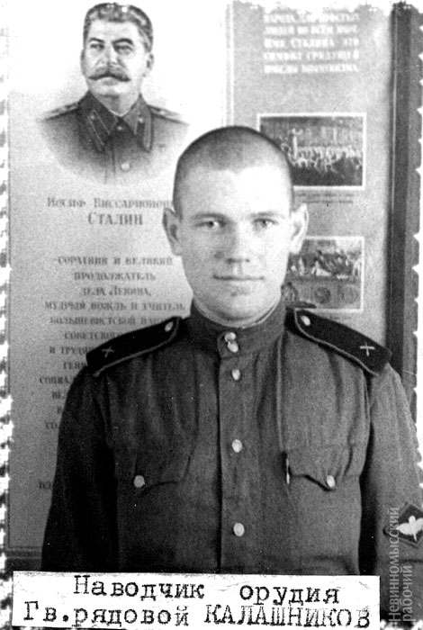
Военное
время
Осенью 1938 года был призван в Красную Армию в Киевский Особый военный округ. После курса младших командиров получил специальность механика-водителя танка и служил в 12-й танковой дивизии в г. Стрый (Западная Украина).
Уже там проявил свои изобретательские способности — разработал инерционный счётчик выстрелов из танковой пушки, приспособление к пистолету ТТ для повышения эффективности стрельбы через щели в башне танка, счётчик моторесурса танка.

Slide 7
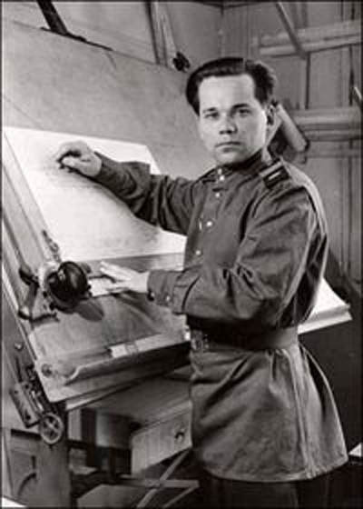
Великая Отечест
венная война
Великую Отечественную войну начал в августе 1941 года командиром танка в звании старшего сержанта, и в октябре под Брянском был тяжело ранен. В госпитале по-настоящему загорелся идеей создания своего образца автоматического оружия.
« Я начал делать наброски и чертежи, сопоставляя и анализируя собственные впечатления о боях, мнения товарищей по оружию, содержание книг госпитальной библиотеки.»

Slide 8
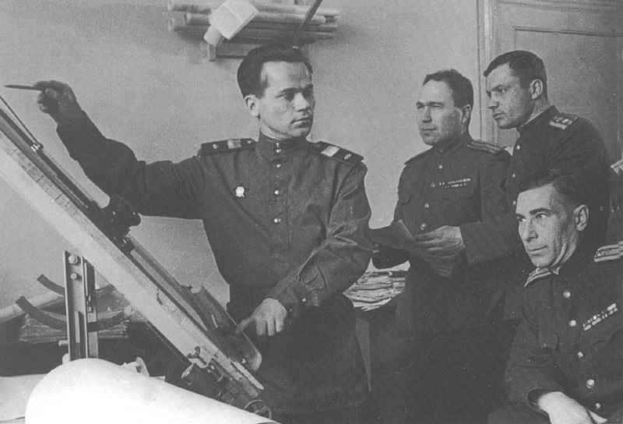

Slide 9
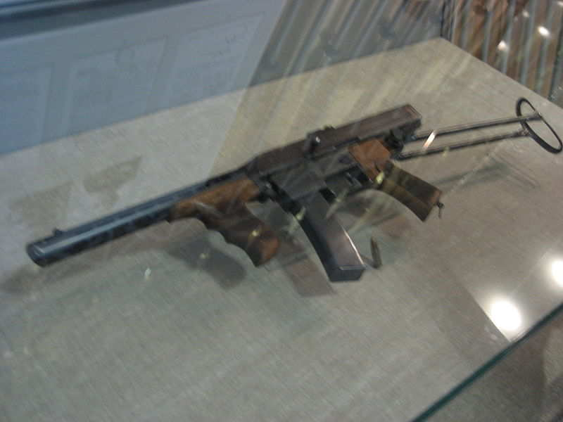
Первый образец
автомата
В 1941 году Михаил Тимофеевич создал первый образец пистолета-пулемета
В 1944 году он создал опытный образец самозарядного карабина, который частично послужил прототипом для создания автомата.

Slide 10
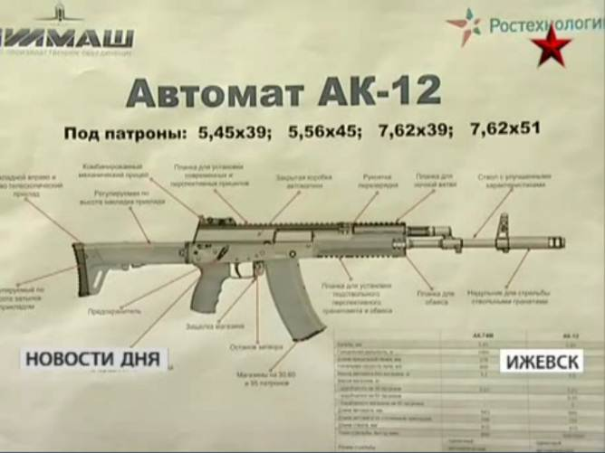
Начало
создания АКМ
С 1945 года Михаил Тимофеевич Калашников начал разработку автоматического 7,62 мм оружия

Slide 11
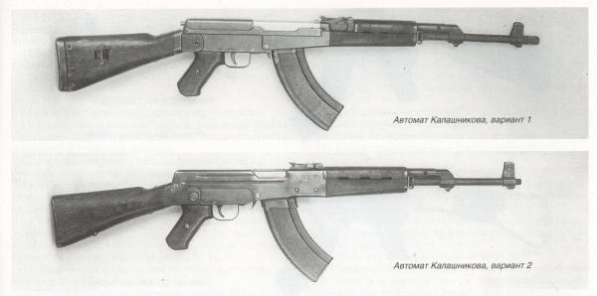
Принятие
на вооружение
В 1947 году автомат Калашникова побеждает в конкурсе и принимается на вооружение.

Slide 12
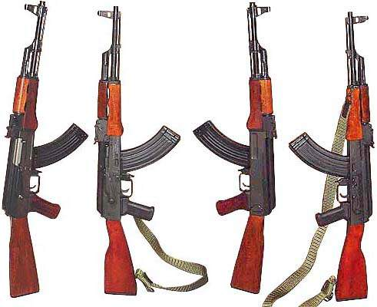
Производство
АК 74
К 20 мая 1949 года было выпущено 1500 автоматов,они успешно прошли войсковые испытания и были приняты на вооружение Советской Армии.
В том же году создатель автомата был удостоен Сталинской премии первой степени и ордена Красной Звезды.

Slide 13
7.62 мм автомат Калашникова АК-47

Slide 14
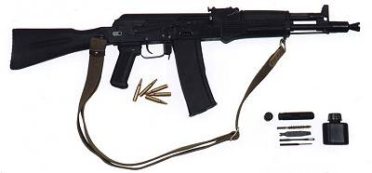
5.45 мм автомат Калашникова АК-74

Slide 15
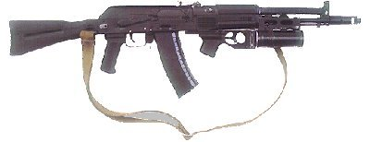
АК-102

Slide 16
АКМ

Slide 17
АКМС – АКМ со складным прикладом

Slide 18
АКС – 74 УБ

Slide 19
ПКМС на станке Степанова

Slide 20
ПК на сошках

Slide 21
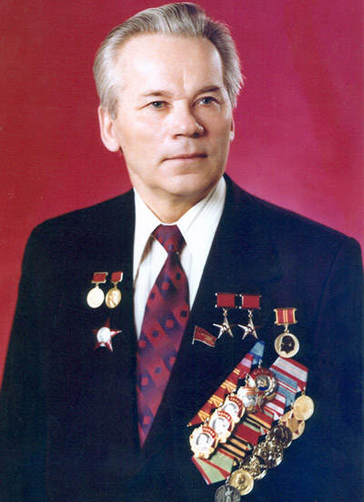
Присвоение докторской степени
В 1971 году по совокупности исследовательско - конструкторских работ и изобретений Калашникову присвоена учёная степень доктора технических наук. Он является академиком 16 различных российских и зарубежных академий. Имеет 35 авторских свидетельств на изобретения.

Slide 22
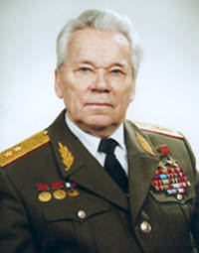
Профессиональный рост
В 1969 году Михаилу Тимофеевичу Калашникову было присвоено воинское звание полковника;
В 1994 году воинское звание генерал-майора;
В 1999 году воинское звание генерал-лейтенанта.

Slide 24
Самой главной своей наградой М.т.Калашников считал орден Андрея Первозванного - Покровителя России.

Slide 25
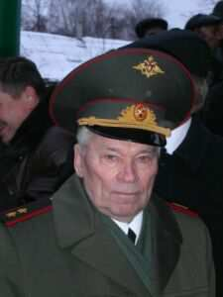
Последние
годы жизни
В 2012 году здоровье Михаила Тимофеевича стало ухудшаться в связи с преклонным возрастом. В декабре был госпитализирован в Республиканский клинико-диагностический центр (РКДЦ) Удмуртии на плановое обследование. К началу лета 2013 года состояние конструктора вновь ухудшилось. В Москве Михаилу Тимофеевичу был поставлен диагноз тромбоэмболия лёгочной артерии. Михаил Тимофеевич Калашников умер 23 декабря 2013 года. Незадолго до смерти он был переведен в реанимацию с диагнозом «желудочное кровотечение».
Похоронен Михаил Тимофеевич на Федеральном военном мемориальном кладбище.

Slide 27
Созданное оружие
Автоматы
Пулеметы
Карабины
АК
АКН
АКМ
АКМС
АКМСУ
АКМН
АКМСН
АКС74УН
АКС74УБ
АК-101 (5,56 мм)
АК-102 (5,56 мм)
АК-103 (7,62 мм)
АК-104 (7,62 мм)
АК-105 (5,45 мм)
РПК
РПКС
РПК74
РПКС74
ПК (1961)
ПКС (1961)
ПКМ (1969)
ПКМС
ПКТ
ПКБ (7,62 мм)
ПКМБ
РПК74
РПКС74
«Сайга» с оптическим прицелом (7,62 мм)
«Сайга 5,6»
«Сайга 5,6С»
«Сайга-410»
«Сайга-20»

Slide 29
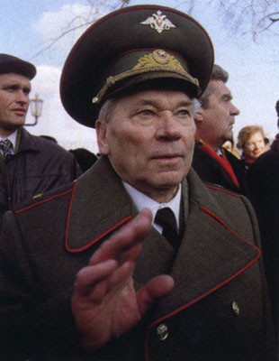
Мирного неба
всем вам!

